Slide 2
Chrystel Teyssedre
Chargée de l’attractivité médicale
Agence Départementale de l’Attractivité
Dr Natalie Alazard
Médecin colonel sapeur-pompier de l’Aveyron
Urgentiste – Médecin conseil ARS
Dr Pierre Rodriguez
Président de la CME du CH de Rodez
Urgentiste responsable du SAMU de l’Aveyron
Attractivité médicale en Aveyron

Slide 3
Programme départemental d’attractivité médicale en chiffres
Depuis 2008 création de 28 Maisons de santé labélisées ARS
Depuis 2013 104 installations de MG pour 107 départs soit 97% de renouvellement de l’effectif
L’Aveyron garde 9% de l’effectif de ces internes (1% en moyenne pour les territoires ruraux)
Parmi les 233 internes formés à la fonction de médecin-pompier, 42 sont installés en Aveyron et 31 sont aussi devenus médecin-pompier

Slide 4

Programme départemental d’attractivité médicale 2022
Aide à l’hébergement des internes
Intégration des internes
Stage médecin-pompier
Week-end Adrénaline Aveyron
Remplacement et installation
Accompagnement personnalisé

Slide 5
Hébergement des internes
Aide financière du département et aide logistique à la recherche de logement
L’Indemnité forfaitaire à l’hébergement
    Pour les internes ambulatoire en zone ZAR 300€
    Pour les assistants à temps partagé 100€
HTES Hébergement Territorial pour le Etudiants en Santé Villefranche de Rouergue
Projet en cours : internat territorial à Rodez et à Millau qui regroupera internes hospitaliers et libéraux

Slide 6
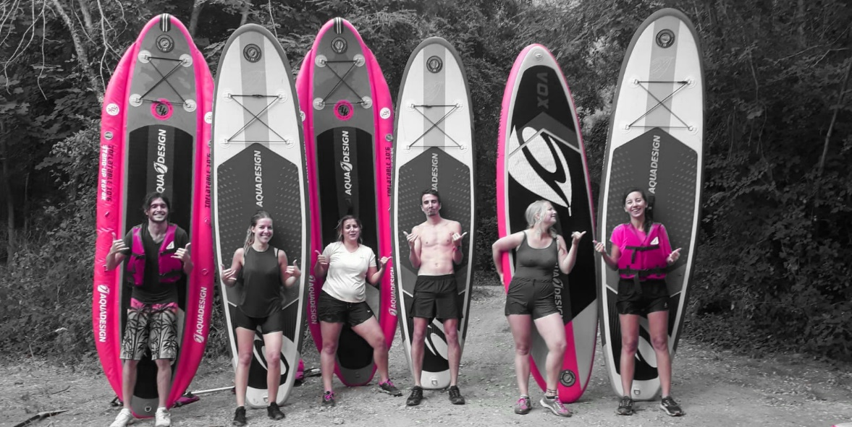
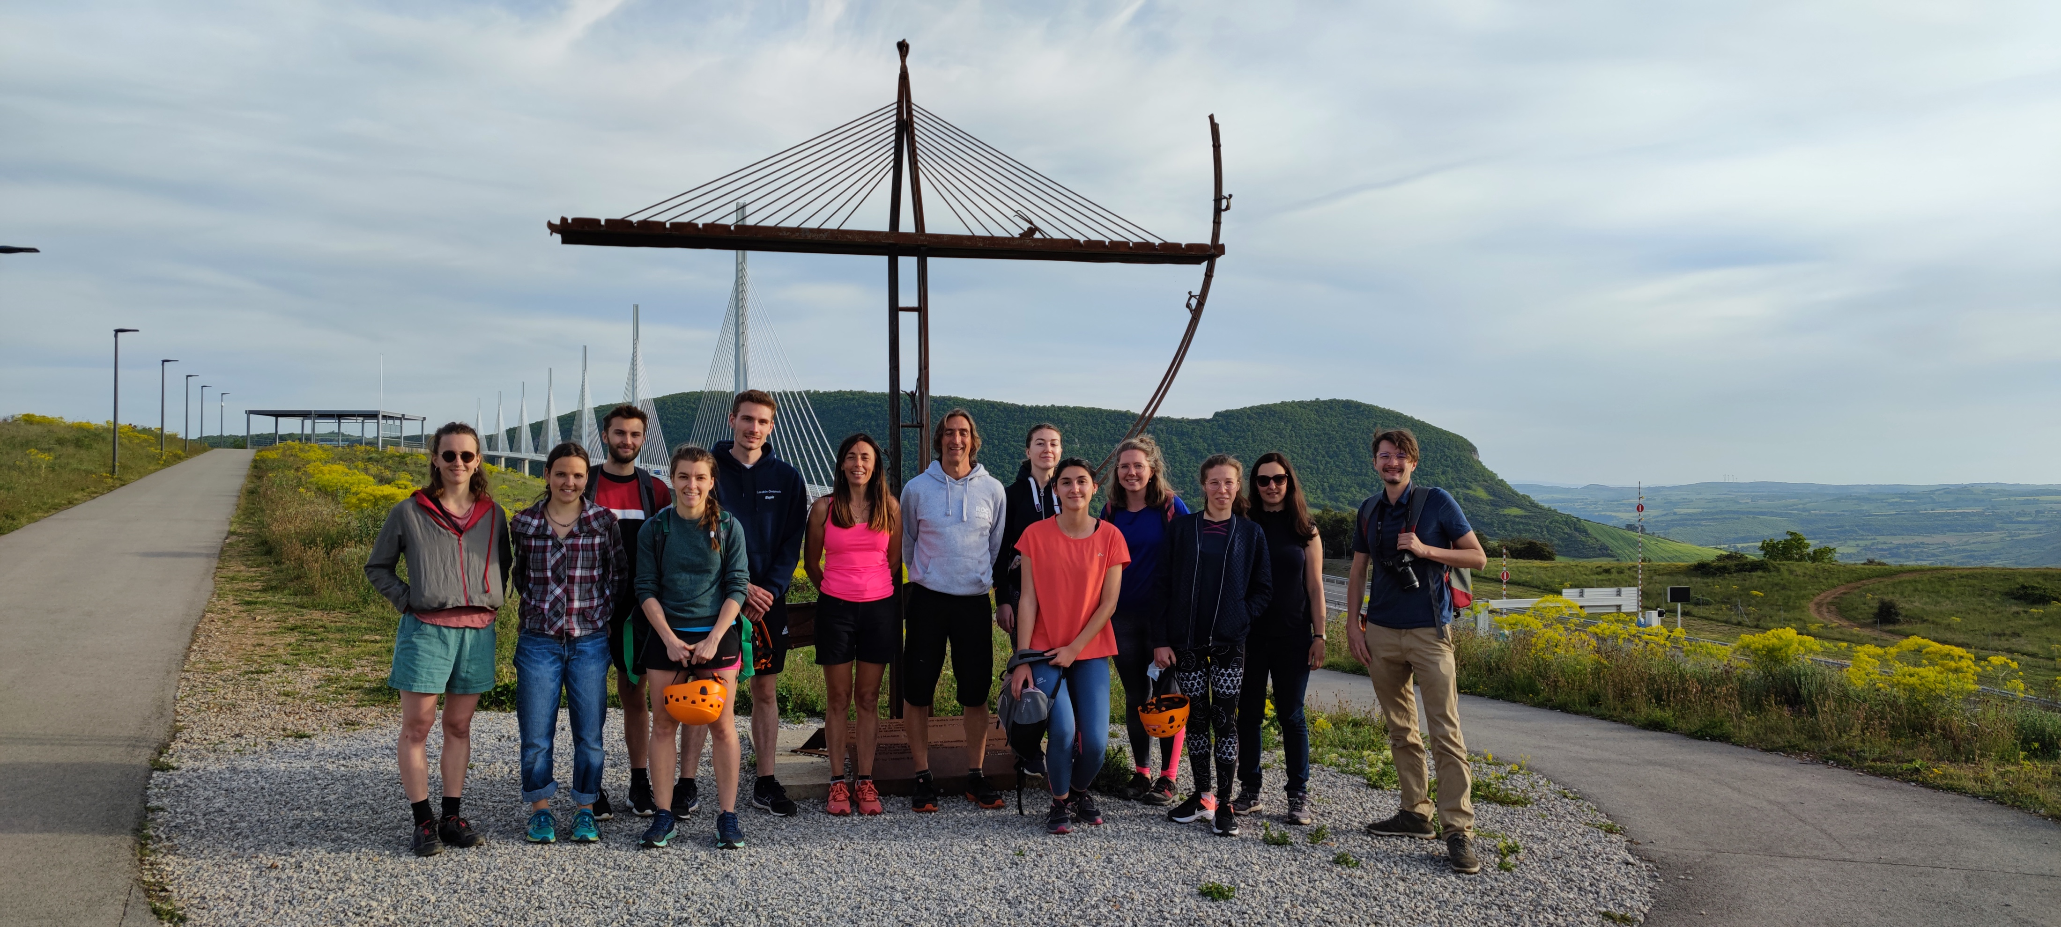
Intégration des internes
Soirée d’accueil des internes et nouveaux médecins chaque semestre
Invitation aux évènements culturels et sportifs en Aveyron
Séances de Coaching sportif

Slide 7
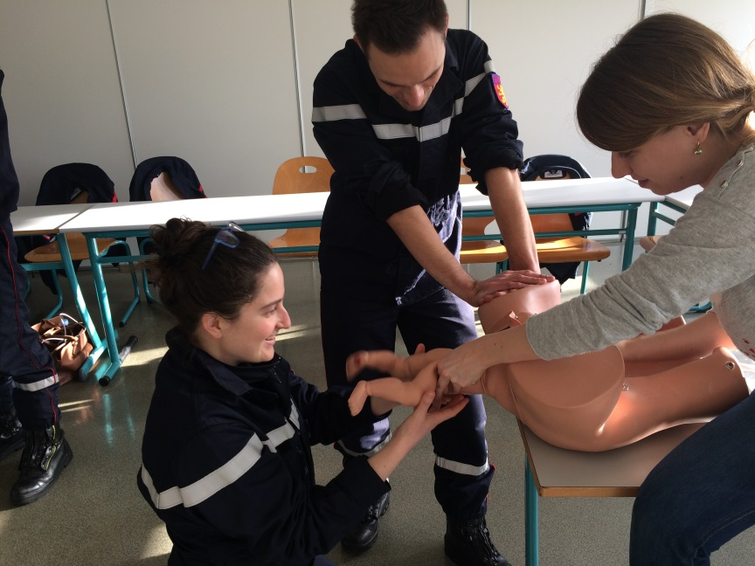
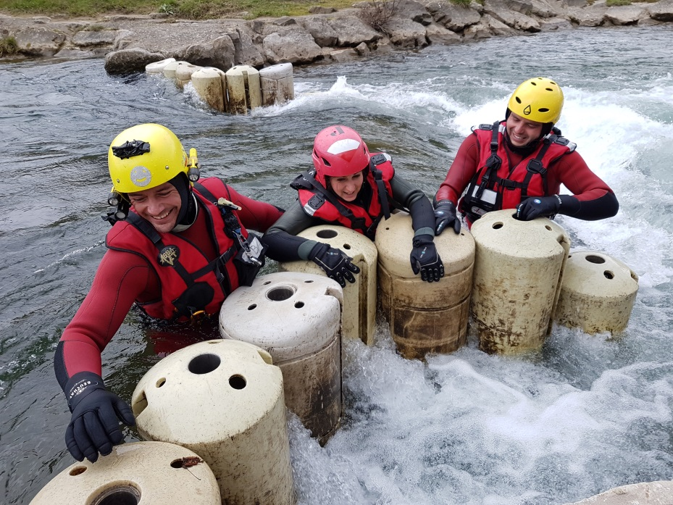
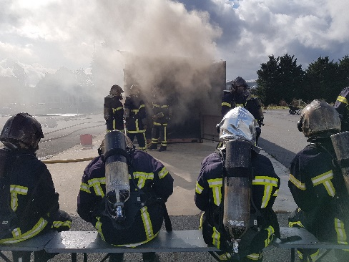
Stage de Médecin-pompier
ouvert aux stagiaires en ambulatoires
2 formats de stage : - Un stage initiation de 5 jours dans le semestre
- Un stage immersion d’un jour par semaine

Slide 8
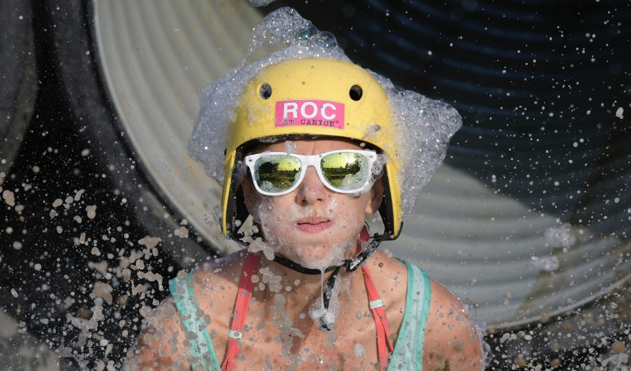

Week-end Adrénaline Aveyron
Le Département invite chaque année 200 internes à venir découvrir l’Aveyron à travers un week-end de pratique d’activités de pleine nature (3ème week-end de septembre)

Slide 9
Accompagnement personnalisé
Mise en rapport des candidats à l’installation avec les professionnels proposant des postes
Guichet unique pour aider à finaliser les projets des candidats à l’installation : Cellule Accueil Installation (CD12, CDOM, ARS, CPAM)
Aide à l’emploi du conjoint
Ou toute autre forme d’aide dans les démarches à l’installation

Slide 10

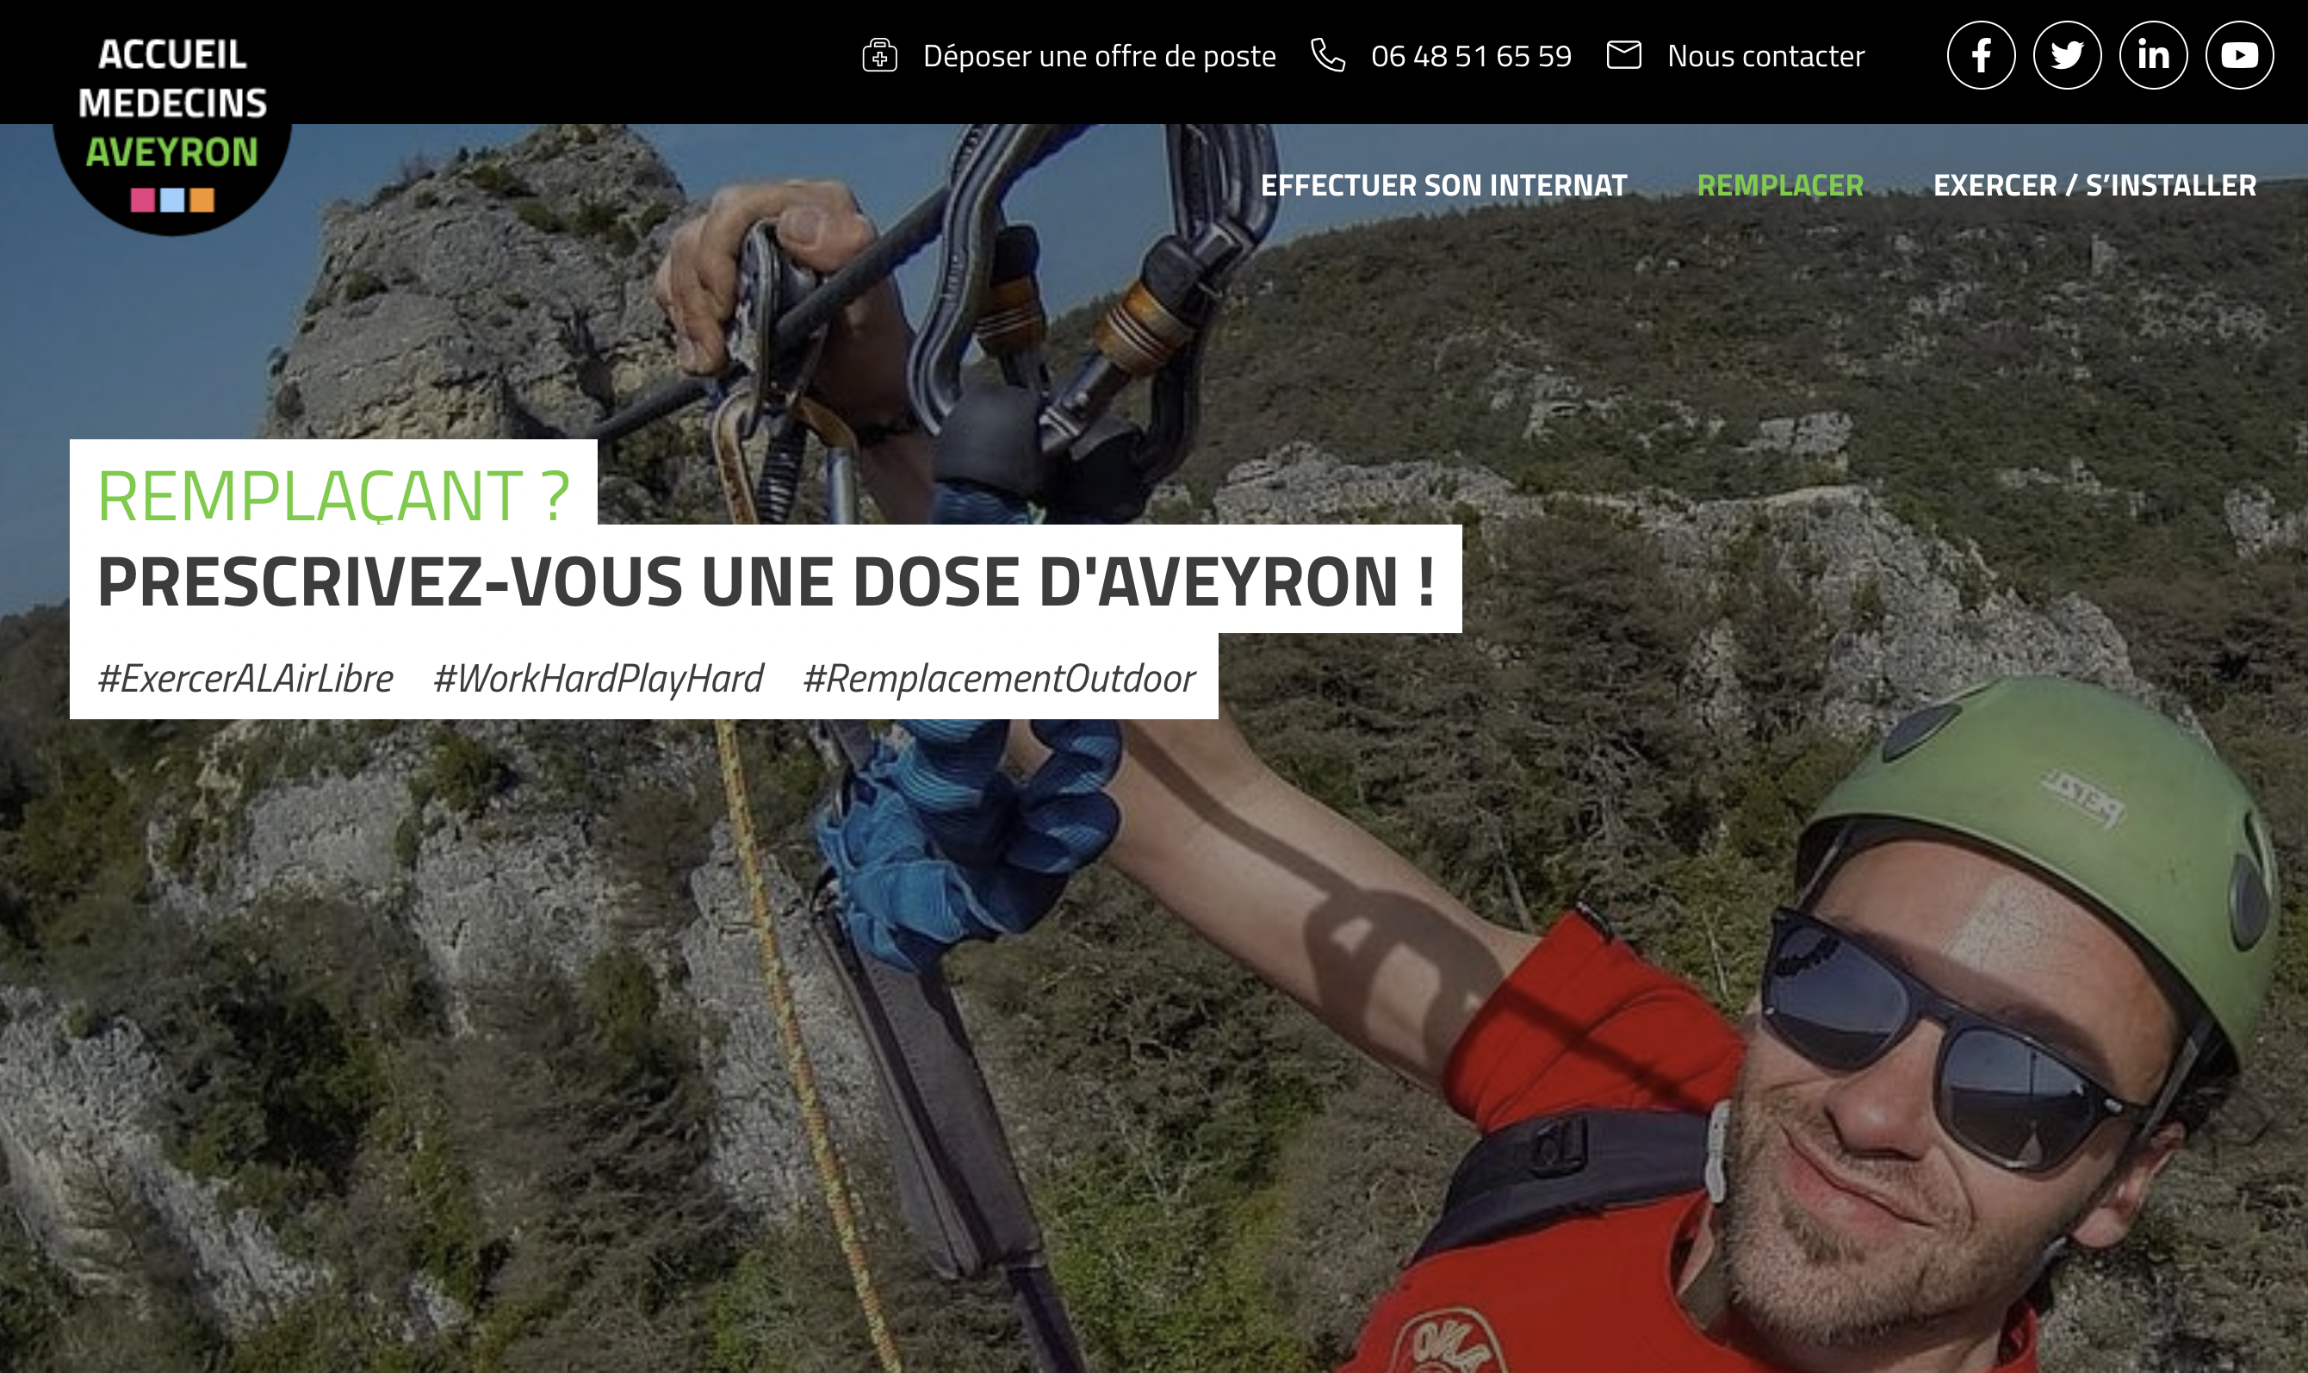
Remplacement et installation
Notre site internet Accueil Médecins Aveyron présente l’ensemble des actions mises en place par le département : https://accueilmedecinsaveyron.fr
  Avec une page remplacement Et une page Installation

